Slide 1
微服务关键模式
直接访问 vs. API Gateway
服务健康检查
弹性云应用程序:
指数退避和 Circuit breaker 进行重试
异步. 发布/订阅 (Event Bus)
使用协调器进行扩展

Slide 2


单体应用程序
微服务应用程序
单体应用程序在一个进程中运行所有的功能.
通过部署应用程序的多个实例进行扩展
App 1
微服务应用程序把功能分割为更小粒度的服务.
通过独立部署各个服务的方式扩展，每个服务可以独立进行扩展
App 1
App 2
Independent deployment of microservice
Coarse-grained density of apps/services
Fine-grained density of services
Need to deploy the full application

Slide 3
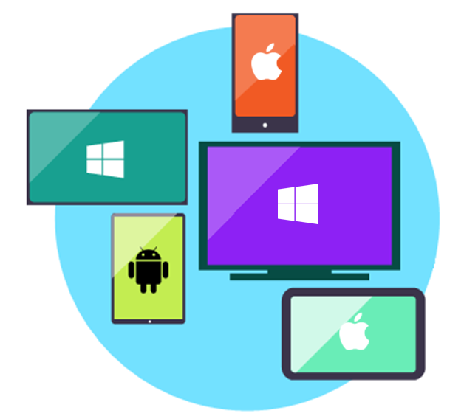
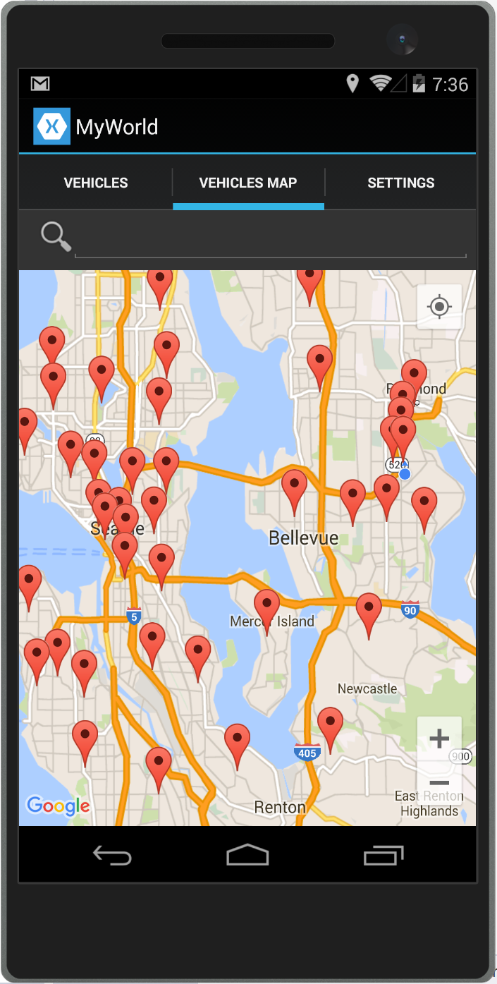
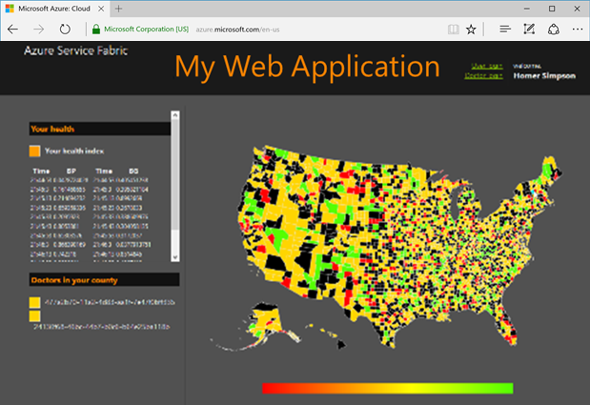

单体应用的数据
微服务的数据
单个数据库包含了所有的数据
分层
每个微服务有自己的数据
远程通常存储冷数据
Web Tier
Services Tier
Cache doesn’t help much for massive data ingress (Events, IoT, etc.)
Mobile
apps
Web presentation services
Cache Tier
Database servers are usually the bottleneck
Stateless services
SQL DB
or
No-SQL
Stateful services
Data Tier
SQL
[…]
Monolithic Databases are shared across services.
Stateless services
with
separate stores
Each microservice owns its model/data!

Slide 4
Identity Server 4介绍

Slide 5
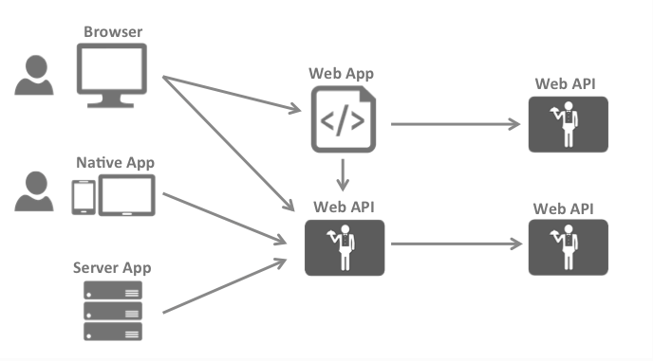
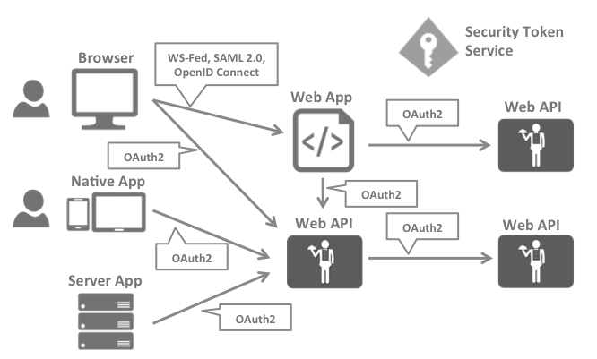
身份认证架构的演变
开发过程中常见的交互
浏览器与Web应用程序通信, B/S
浏览器与web API通信 B/S
基于浏览器的应用程序与Web API通信（有时是独立的，有时代表用户）electron node-webkit H/S
桌面程序程序与Web API通信 C/S
后台Service与web API通信 S/S
Web API与Web API通信（有时是独立的，有时代表用户）S/S

Slide 6
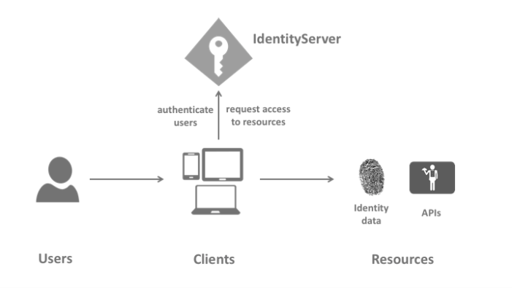
Users 用户
使用客户端访问微服务资源的人。
Clients 客户端
请求令牌的软件，用于验证用户（请求身份令牌）或访问微服务的程序（请求访问令牌）。
如：Web应用程序，本地移动或桌面应用程序，SPA，服务器进程等。
Resources（微服务） 资源
想要使用IdentityServer保护的资源 - 您的用户的身份数据或API。
（每个资源都有1个唯一的名称 - 客户端使用这个名称来指定他们想要访问的资源。）
Identity Data 身份资源
用户的标识符，可以包含其他身份数据。
Access Token 访问令牌
访问API资源的令牌。包含有关客户端和用户的信息（如果存在）。API使用该信息来验证授权并判断是否可访问其数据。

Slide 7
为什么基于Identityserver4
基于.NET Core 和ASP.NET Core ,.NET基金会项目
开源（Apache 2.0） https://identityserver.io/
长期的发展，成熟稳定，文档相对详尽
支持完整的OpnenID Connect和OAuth2 规范，OpenID基金会认证
具有良好的封装性和扩展性

Slide 8
Ocelot介绍

Slide 9
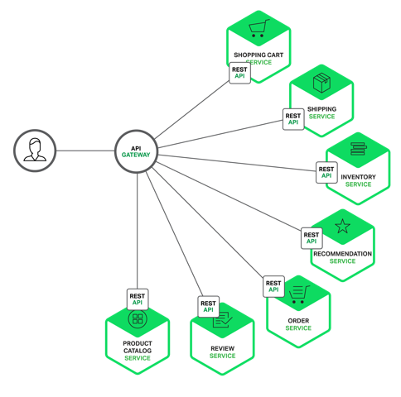
API网关通信
简化沟通方式
API网关对所有微服务提供单一的访问点
安全性
对客户端隐藏了服务发现和服务版本
阻止大规模攻击，包括SQL注入，XML解析漏洞和DoS攻击
验证token, certificates和其他credentials
混合通讯协议
API网关翻译并支持不同的通讯协议
调用频率，跨域，缓存配置

Slide 10
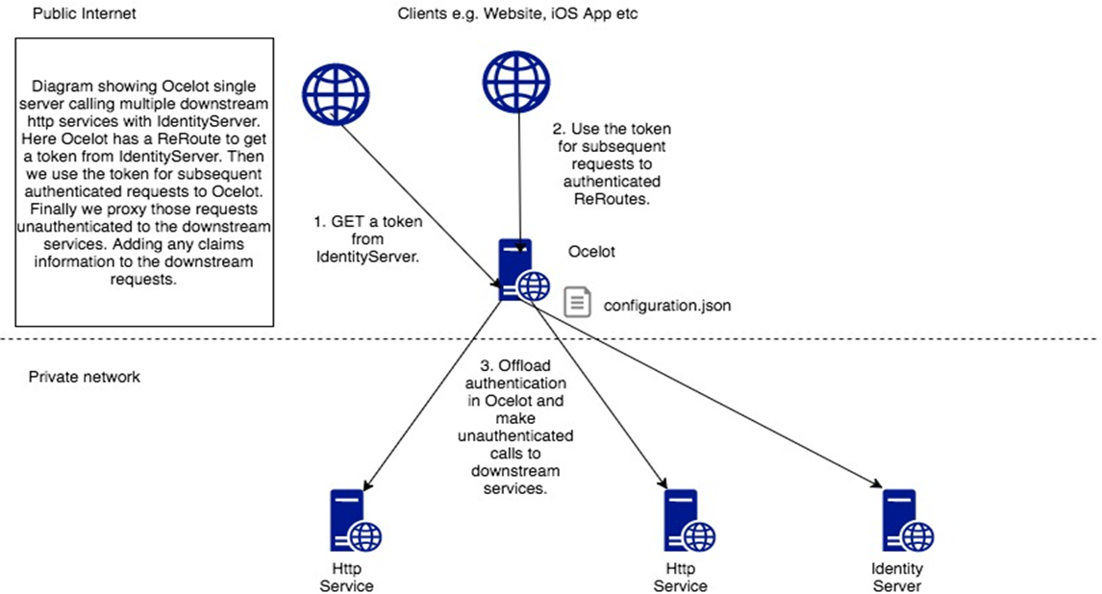
为什么基于Ocelot
基于.NET Standard 2.0
开源 MIT http://threemammals.com/ocelot
长期的发展，成熟稳定，文档相对详尽
具有良好封装性和扩展性

Slide 11
ABP介绍

Slide 12
ABP的底层提供的机制
依赖注入
(DI)
仓储服务
模块化
授权
验证
审计日志
工作单元
异常处理
日志功能
多语言
自动映射(AutoMapper)
动态Web Api
动态JavaScript Ajax代理
多租户(Saas)
缓存处理
后台作业
数据过滤器
领域事件
单元和集成测试

Slide 13
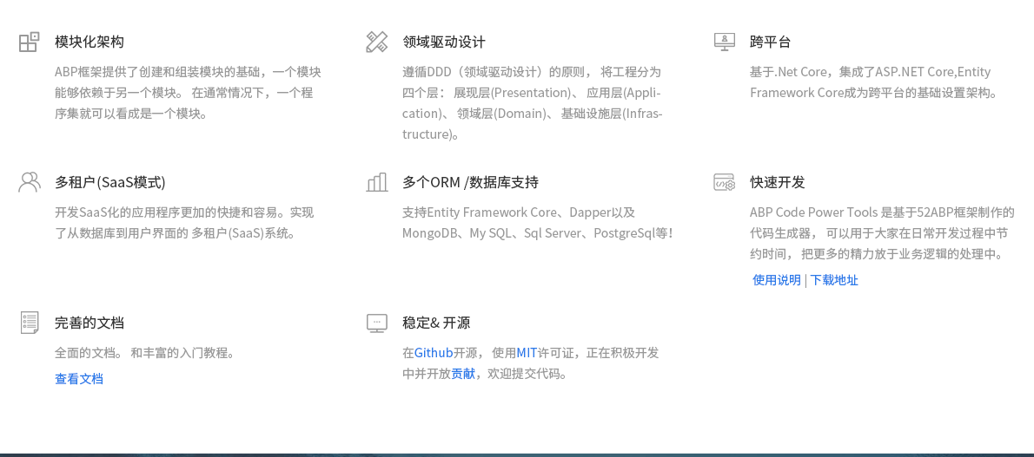
ABP的特点

Slide 14
客户端（Client）
浏览器
微信
小程序
APP
登录认证
权限验证
展现层（Presentation）
DTO
ASP.NET MVC
ASP.NET Web API
数据验证
异常处理
应用程序层（Application）
日志记录
Application Services
Auto Mapper
缓存管理
领域服务层（Domain）
事务处理
Entities(实体)
值对象
领域服务
领域事件
仓储接口
工作单元
键值设置
依赖注入
基础设施层（Infrastructure）
多租户支持
仓储服务
Entity Framework
Mongo DB
Redis 缓存
Dapper
多语言支持
版本控制
Sql Server
My Sql
Oracle
Mongo DB
Postgre Sql
基础独立的组件
Notes:
Presentation ASP.NET MVC ASP.NET Wweb API
Application 应用程序层 Application Services AutoMapper
领域层 （Domain） Entities 值对象 领域服务 领域事件 仓储接口 工作单元
基础设施层 （Infrastructure） 仓储服务 Entity Framework MongoDB Redis 缓存 Dapper
登录认证
权限验证
数据验证
异常处理
日志记录
缓存管理
事务处理
键值设置
依赖注入
多租户支持
多语言支持
规模支持
版本管理

Slide 15

合格的企业级业务开发框架
业务基础框架组件的功能:
1、基础框架组件独立、通用，可用于多个不同项目。
2、对项目实现模块化开发提供了支持，每个模块，可单独指定数据库。
3、对DDD的技术实现进行了封装，让项目以极精简的代码，专注于业务领域。
4、（SaaS）多租户支持，每个租户的数据自动隔离，业务模块开发者不需要手动操作TenantId。
5、集成ASP.NET Identity，实现登录认证、功能权限授权&验证、角色和用户管理。
6、集成Log4Net或者Nlog，实现日志记录。
7、集成AutoMapper，实现Dto类与实体类的双向自动转换。
8、实现UnitOfWork模式，为应用层和仓储层的(会写数据库的)方法自动实现数据库事务。
9、可通过ApplicationService的方法自动建立相应的WebApi方法，ajax可直接调用，不需要写ApiController和Action
10、调用ApplicationService的方法时，自动验证权限和参数有效性(用相应的Attribute标注)。
11、实现一系列扩展方法，简化编码。

Slide 16
基于Consul Ocelot + Identity Server4 + 52ABP打造微服务平台

Slide 17
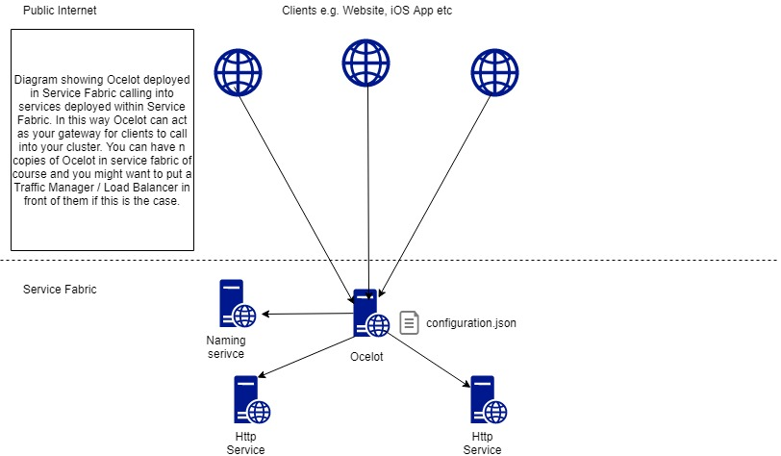
Service 集成Ocelot

Slide 18
Microsoft Tech Summit 2018 微软技术暨生态大会
Other ServiceA
Other ServiceB
….
Ocelot Gateway
客户端（Client）
浏览器
微信
小程序
APP

